Slide 1
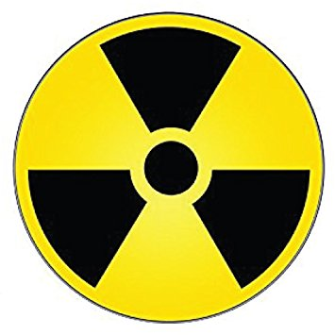
ČERNOBIL
IVA ŠARAC, 8D

Slide 2
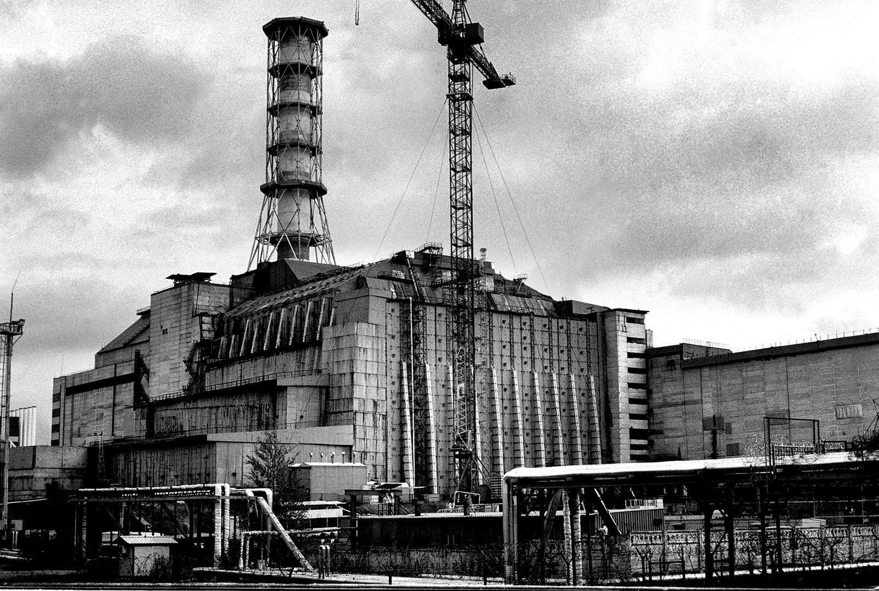
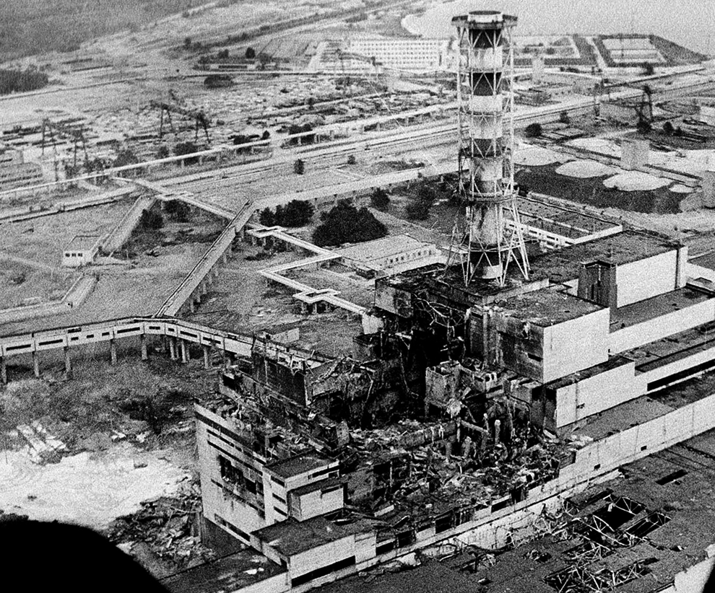
ČERNOBILSKA KATASTROFA
26.04.1986., najveća nuklearna katastrofa u povijesti
Nesiguran dizajn sovjetskog nuklearnog reaktora i ljudske pogreške

Slide 3
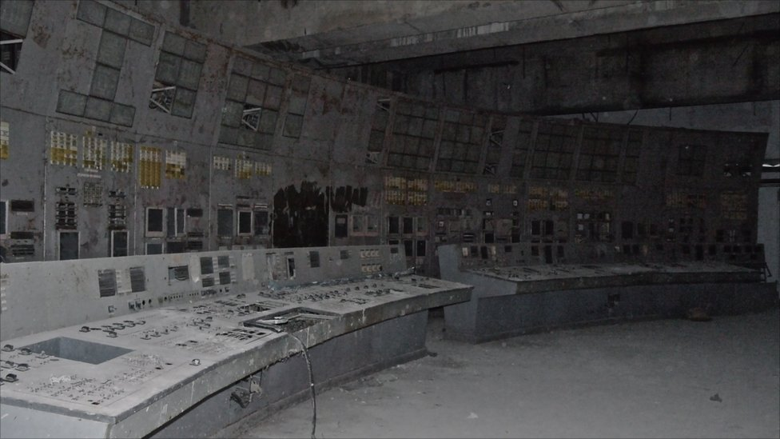
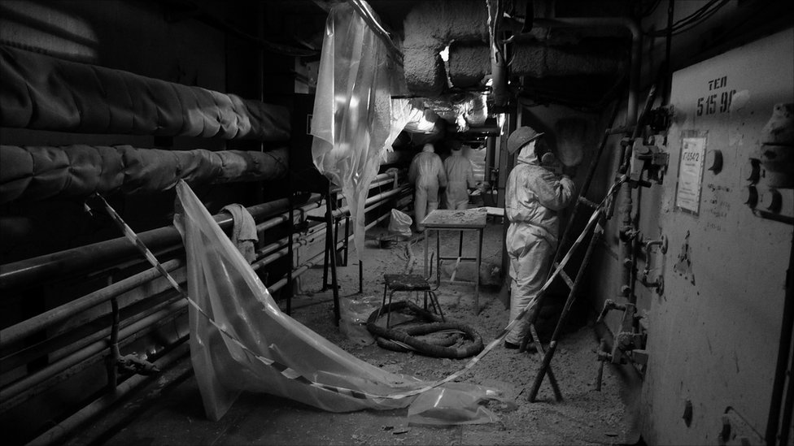
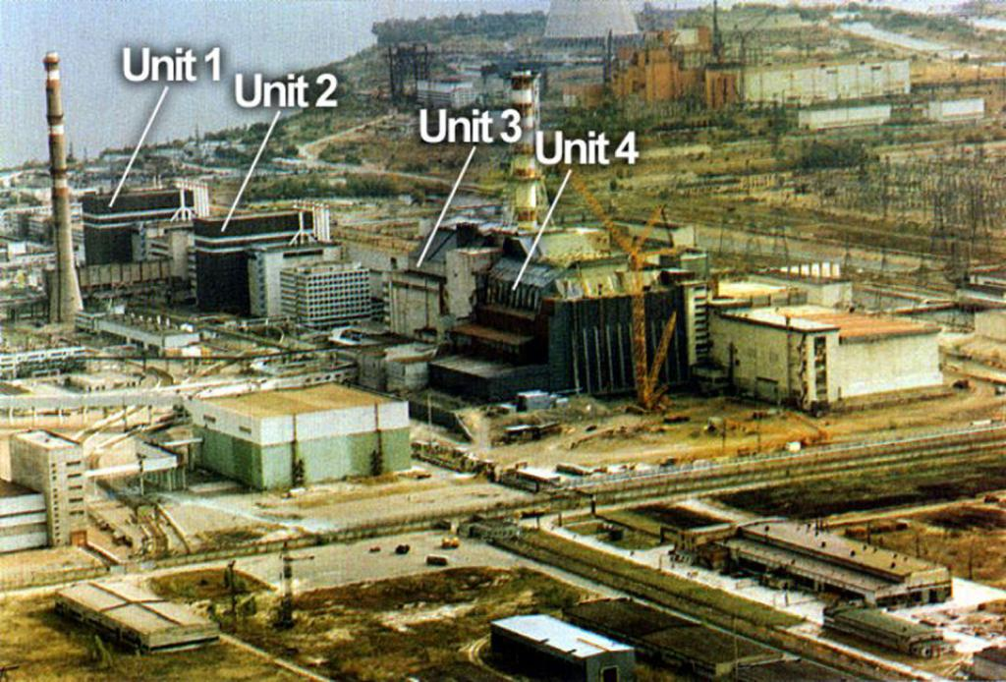
U POČETKU...
Prvi reaktor se izgradio 1977., a posljednji 1983.
Nuklearna elektrana u Černobilu se držala kao tajna zbog Hladnog rata
Proizvodila je veliku količinu električne energije za SSSR
Reaktori su bili ponos inženjeringa i napretka Sovjetskog Saveza
Dva reaktora su bila u izgradnji kad se nesereća dogodila

Slide 4
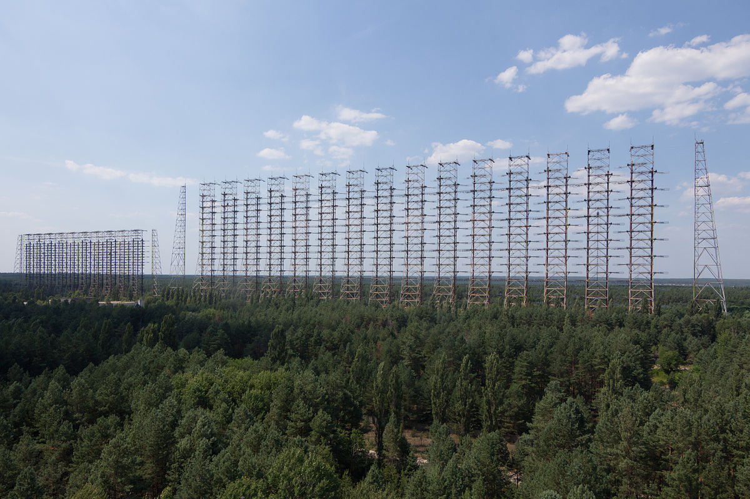
TAJNI RAKETNI RADAR
U Černobilu je 1976. u pogon stavljen raketni radar ”Duga”
Namjena: otkriti eventualne rakete odaslane iz SAD-a
Jedan od tri najjače radarske instalacije u SSSR-u
Praznovjerja
Zatvoren 1989.

Slide 5
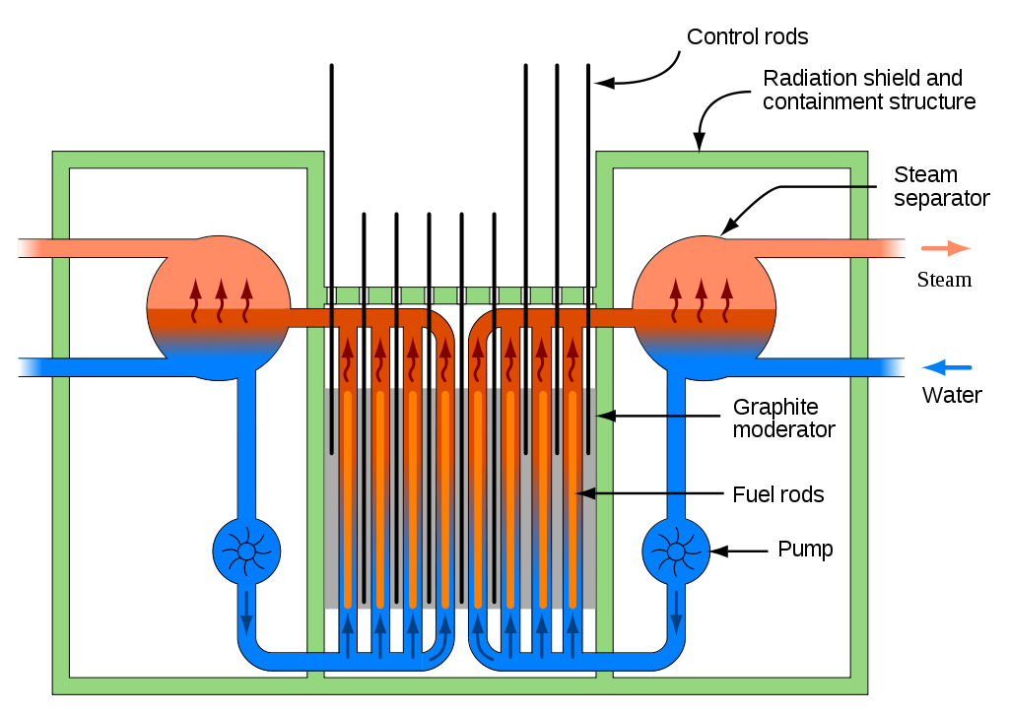
ELEKTRANA
Sadržavala je 4 reaktora tipa RBMK-1000 (Reaktor Bolshoy Moshchnosti Kanalniy)

Slide 6
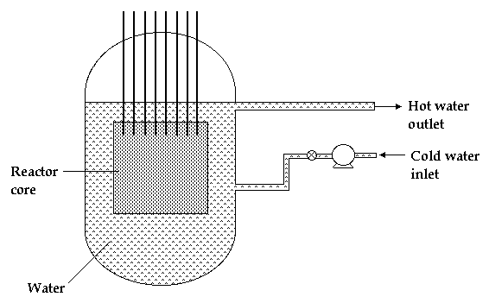
EKSPERIMENT
Reaktor 4
Mogu li turbine u fazi gašenja proizvesti dovoljno energije da pokrenu vodene pumpe o kojima ovisi rad samog nuklearnog reaktora

Slide 7
25. travnja pripremljeni su svi potrebni uvjeti kako bi testiranje moglo početi. Počela se postepeno smanjivati produkcija električne energije. Uslijedila je naredba iz Kijeva da se daljnje postepeno smanjivanje odgodi jer je bila večer te je struja bila potrebna čitavoj regiji. Testiranje je odgođeno i povjereno u ruke noćne smjene koja je imala vrlo malo iskustva.

Slide 8
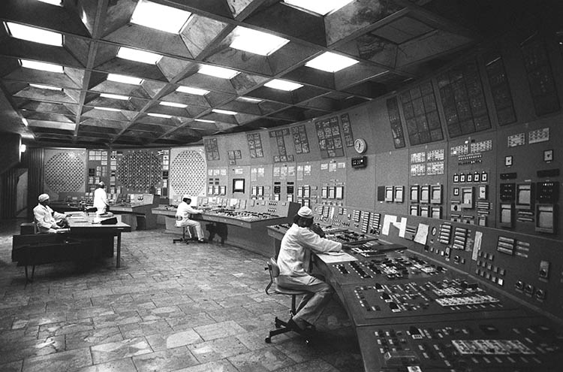

Slide 9
https://www.youtube.com/watch?v=f5ptI6Pi3GA
https://www.youtube.com/watch?v=LzyiuP_dEak

Slide 10
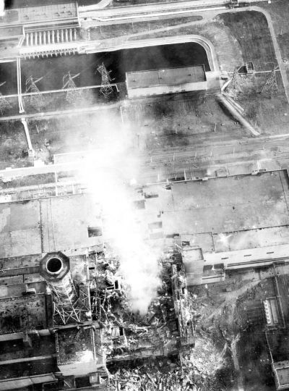
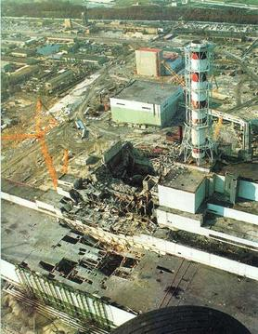
EKSPLOZIJA
Dogodila se oko 1 ujutro
Nepripremljenost na mogućnost nesreće je dovela do krivih procjena o tome što dalje napraviti
Eksplozijom krova se oslobodila ogromna količina radijacije (20 000 rendgena po satu)

Slide 11
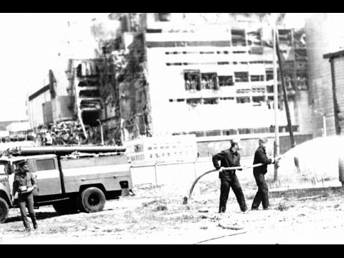
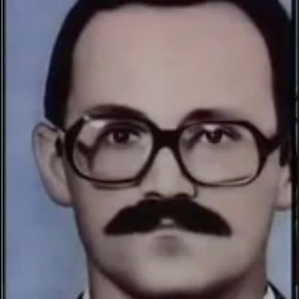
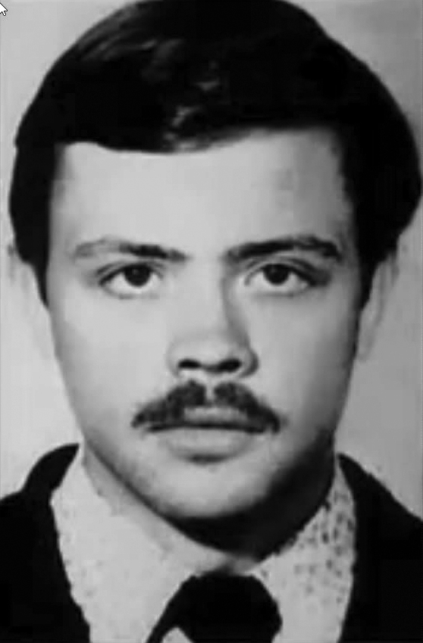
POSTUPANJE
Zbog lažnih dojava o iznosu radijacije, šef posade Aleksandar Akimov, donosi niz krivih prosuda zbog kojih se stanje dodatno pogoršava i život radnika i građana je dovedenu još veću opasnost

Slide 12
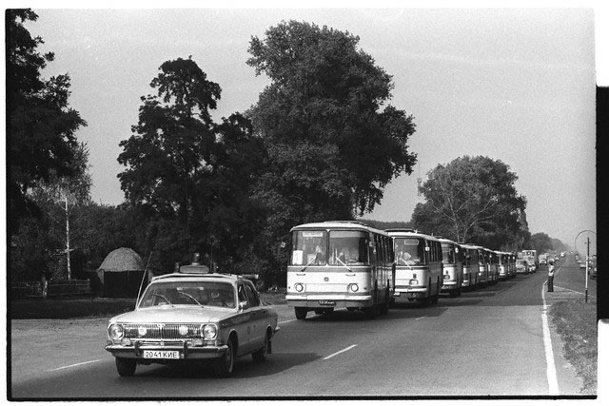
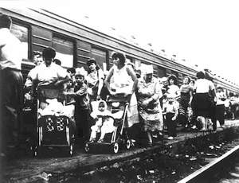
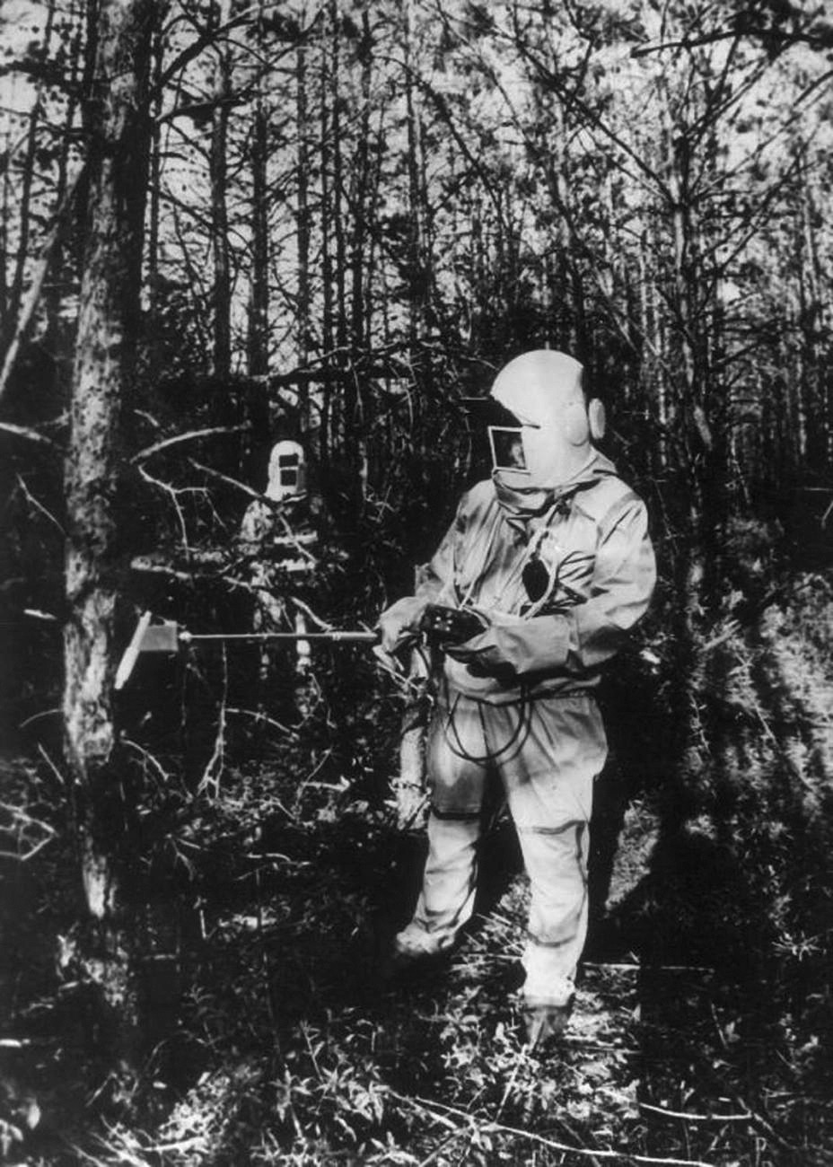
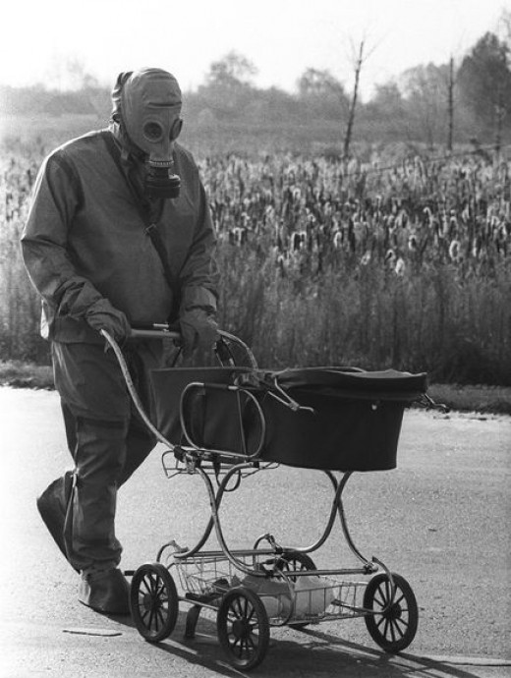
EVAKUACIJA
Evakuira se grad Pripyat i okolica
Ukupno 350 000 ljudi je evakuirano iz kontaminiranog područja

Slide 13
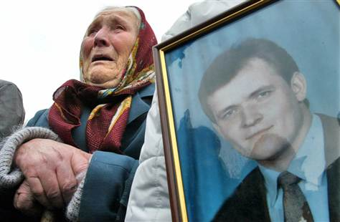
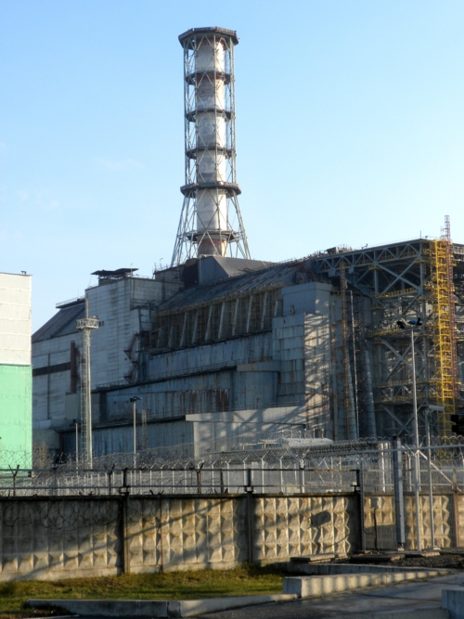
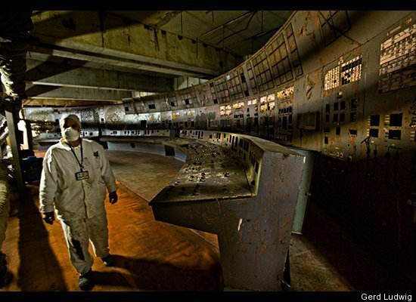
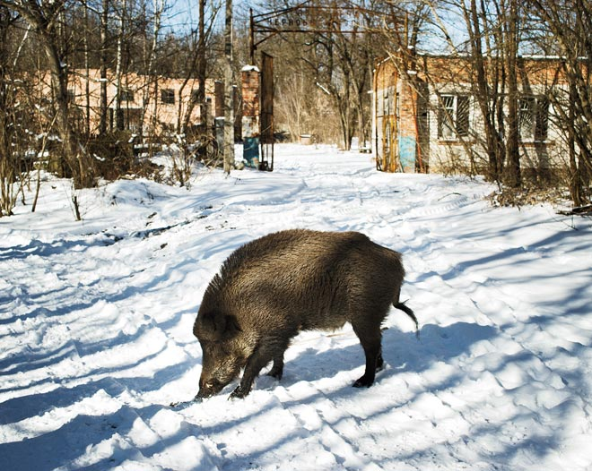
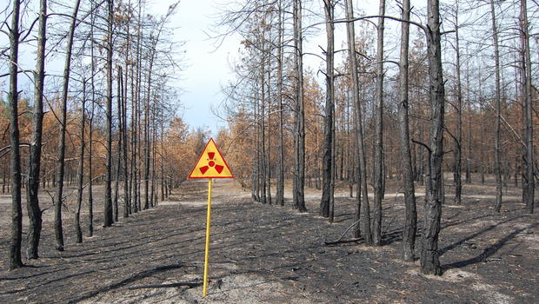
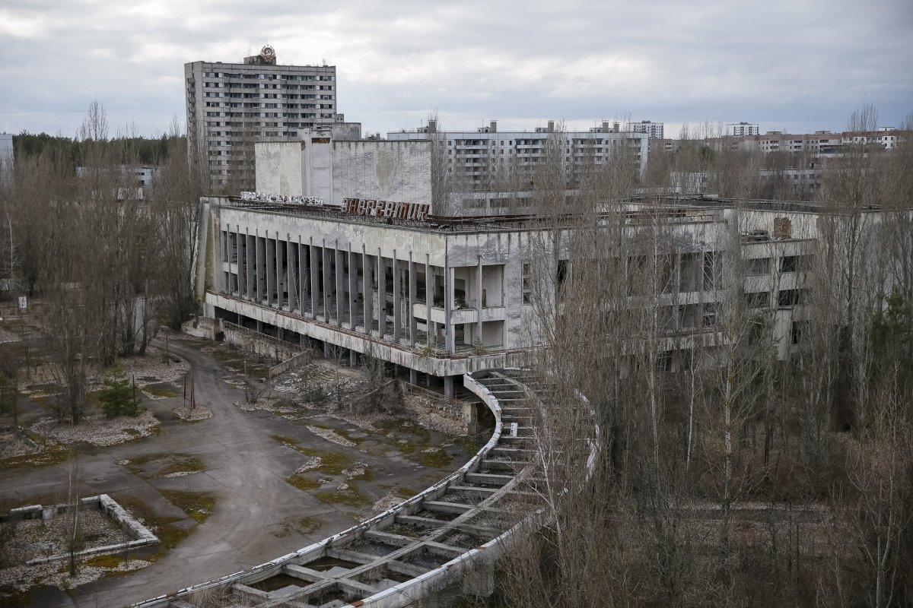
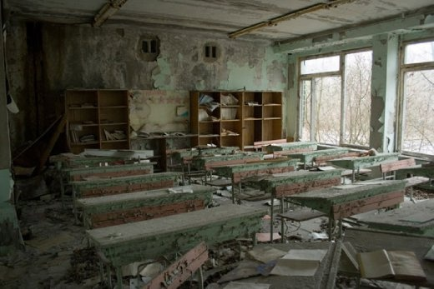
POSLJEDICE
4000 do 9000 ljudi je umrlo od posljedica katastrofe
Černobil, Pripyat i ostala naselja u okolici od 30 km su potpuno prazna i uništena
Ekosistem je uništen, šume razorene i opustošene, a mnoge životinje su izgubile mogućnost razmnožavanja ili su pretrpile razne oblike mutacije

Slide 14
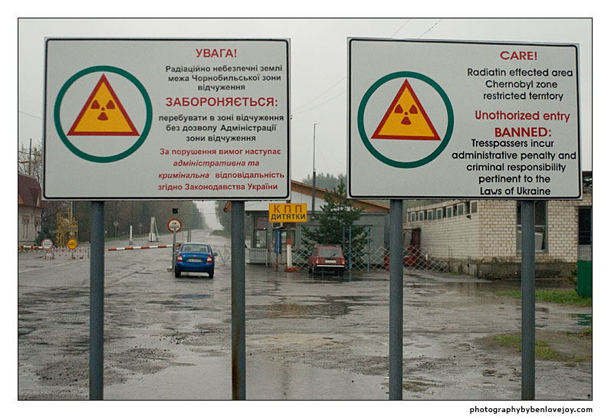
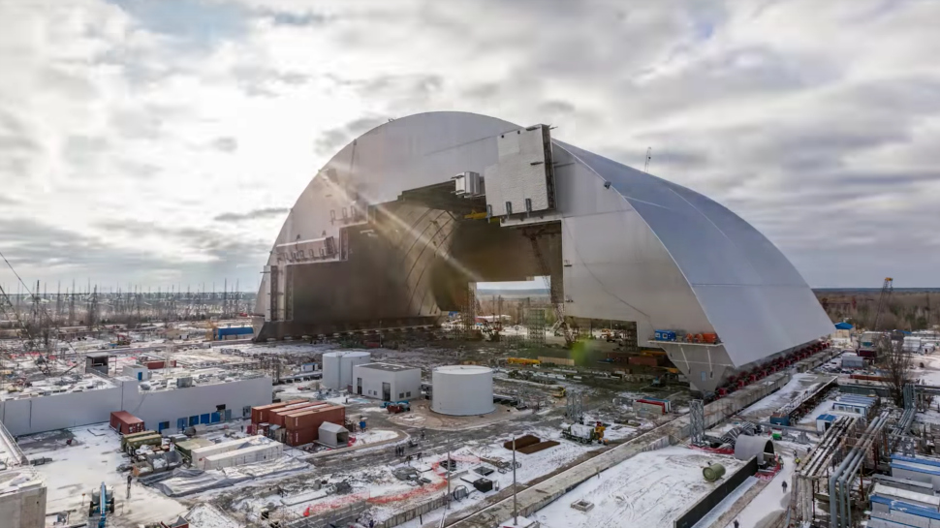
NAKON KATASTROFE I DANAS
Elektrana je nastavila raditi i nakon eksplozije
Zadnji reaktor se zatvara 15. prosinca 2000. godine
Sagrađen je sarkofag koji bi trebao zadržati radijaciju
Prostor je ostao pod strogom kontrolom i označen kao zabranjeno područje

Slide 15
UTJECAJ NA SVIJET
Zračenje je imalo utjecaj na cijeli svijet
Službena obavijest je poslana nekoliko dana nakon tragedije
Katastrofa je pokazala koliko je opasno raditi s nuklearnim reaktorima i koliko je važno pratiti pravilne mjere opreza
Radijacija će na tom području biti prisutna tisućama godina

Slide 16
https://www.youtube.com/watch?v=MnlTLlgDGb4
https://www.youtube.com/watch?v=Bhqb1HfHDwg

